Slide 1
PB153
OPERAČNÍ SYSTÉMY A JEJICH ROZHRANÍ
Struktura a rozhraní OS
03

Slide 2
KOMPONENTY OS
Správa procesů
Správa operační paměti
Správa souborů
Správa I/O zařízení
Správa sekundárních pamětí
Správa síťových služeb
Ochranný systém
Interpret příkazů (shell)

Slide 3
STRUKTURA OS
user and other system programs
GUI
batch
command line
user interfaces
system calls
program
execution
I/O
operations
file systems
communication
resource
allocation
accounting
error detection
protection
and
security
services
operating system
hardware

Slide 4
SPRÁVA PROCESŮ
Proces (aktivní entita) je spuštěný program (pasivní entita)
  jeden program může být zároveň spuštěn řadou uživatelů
  proces je jednotkou práce systému
    procesy jádra OS
    uživatelské procesy
Proces pro svou činnost potřebuje zdroje
  procesor, paměť, soubory
  zdroje se alokují při spuštění nebo při běhu

Slide 5
SPRÁVA PROCESŮ (2)
Typické aktivity OS v oblasti správy procesů
  vytváření a ukončování uživatelských a systémových procesů
  potlačování (suspending) a obnovování (resuming) procesů
  mechanismy pro synchronizaci procesů
  mechanismy pro komunikaci mezi procesy
  mechanismy pro detekci a řešení uváznutí (deadlock)

Slide 6
SPRÁVA OPERAČNÍ PAMĚTI
Při spuštění procesu musíme program
nahrát do paměti
Později může proces vyžadovat dodatečnou paměť pro data a tuto paměť OS vracet
Jakmile proces končí, musí OS veškerou paměť užívanou procesem opět uvolnit

Slide 7
SPRÁVA OPERAČNÍ PAMĚTI
Typické aktivity OS v oblasti správy paměti
  znalost, která část paměti je využívána a kým (kterým procesem)
  přidělování (alokace) a uvolňování (dealokace) paměti podle požadavků procesů
  rozhodování o tom, který proces kdy zavést do paměti

Slide 8
SPRÁVA SOUBORŮ
Soubor
  kolekce souvisejících informací definovaná svým tvůrcem
  může mít strukturu, ale nemusí
  z hlediska OS typicky jen posloupnost bajtů
I/O zařízení na kterých jsou soubory uloženy mohou být nejrůznějšího typu
  magnetické disky, optické disky, magnetické pásky
  OS zavádí abstraktní koncept souboru

Slide 9
SPRÁVA SOUBORŮ (2)
Typické aktivity OS v oblasti správy souborů
  vytváření a rušení souborů
  vytváření a rušení adresářů (složek)
  základní operace pro manipulaci se soubory a adresáři (např. čtení ze souboru, zápis do souboru, seznam souborů v adresáři)
  zálohování

Slide 10
SPRÁVA I/O ZAŘÍZENÍ
Snaha o skrytí specifik jednotlivých I/O zařízení
  co nejjednotnější přístup k jednotlivých I/O zařízením
  mnoho OS zpřístupňuje I/O zařízení přes speciální soubory
    /dev/sda, /dev/lp0 v UNIXu
    \\.\PHYSICALDRIVE2, CONIN$ ve Win32
Ovladače jednotlivých HW komponent
Řízení bufferů, kešování, spooling

Slide 11
SPRÁVA SEKUNDÁRNÍ PAMĚTI
Typické sekundární paměti jsou disky
Správa sekundárních pamětí obvykle formou souborů – souborového systému
Typické aktivity OS
  správa volného místa
  přidělování místa
  plánování činnosti disku (které požadavky kdy vyřídit)

Slide 12
SPRÁVA SÍŤOVÝCH SLUŽEB
Komunikace je řízena protokolem
  protokol je několikastranný algoritmus pro dosažení určitého cíle
Snaha o transparentnost
  síťové souborové systémy (SMB, NFS, …)
  API podobné jako přístup k souborům

Slide 13
OCHRANNÝ SYSTÉM
V multitaskingovém a multiuživatelském OS musíme jednotlivé procesy navzájem chránit
Ochrana je mechanismus, který řídí přístup programů, procesů a uživatelů ke zdrojům počítačového systému
  HW za pomocí OS zajišťuje, že proces může používat pouze adresy svého adresového prostoru
  časovač brání jednomu procesu v získání plného přístupu k CPU
  režim CPU brání uživatelským procesům spouštět privilegované instrukce
Ochranný mechanismus rozlišuje autorizované a neautorizované použití prostředků

Slide 14
INTERPRET PŘÍKAZŮ
Interpret příkazů, neboli command-line interpreter (command line interface - CLI), neboli shell
  úkolem je získávat příkazy od uživatele a provádět je
Za tento interpret příkazů můžeme považovat i moderní GUI
Někdy je interpret příkazů přímo součást jádra operačního systému, někdy je to jen speciální program

Slide 15
INTERNÍ SLUŽBY OS
Zabezpečují efektivní provoz samotného OS
Alokace zdrojů
  plánovací algoritmy pro přidělování CPU
  přidělování přístupu k tiskárnám apod.
Účtování
  máme přehled o tom, kteří uživatelé kdy využily které zdroje
Ochrana
  autentizace, řízení přístupu

Slide 16
SYSTÉMOVÁ VOLÁNÍ
Systémová volání tvoří rozhraní mezi uživatelským procesem a OS
  typicky jsou popsána jako instrukce assembleru a jsou uvedena v programátorském manuálu k OS
  vyšší programovací jazyky obsahují některé funkce, které odpovídají systémovým voláním (např. open, write) a dále knihovní funkce, které poskytují vyšší funkčnost a v rámci této spouští (třeba hned několik) systémových volání (např. fopen, fwrite).

Slide 17
SYSTÉMOVÁ VOLÁNÍ
user application
open ()
user mode
system call interface
kernel mode
open ()
implementaion
of open ()
system call
i
return

Slide 18
SYSTÉMOVÁ VOLÁNÍ (2)
Různé OS a různé HW platformy mívají různé způsoby jak volat služby OS a různou strukturu těchto služeb.
Nicméně existují určité standardy, které usnadňují přenositelnost programového kódu
  v oblasti UNIXu: POSIX (Portable Operating System Interface)
  V oblasti Windows: Win32 (Windows API)
Teoreticky kód, který bude psán podle standardu bude přeložitelný na kompatibilních platformách,
v praxi však existuje celá řada verzí standardu a mnoho výjimek, co je a není implementováno.

Slide 19
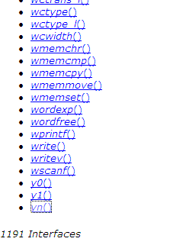
POSIX
Od POSIX.1 (1988) po POSIX:2008
  IEEE Std 1003.1-2008
  ISO/IEC/IEEE 9945:2009
  The Open Group
  Technical Standard Base
  Specifications, Issue 7
V části „System interfaces“
je popsáno 1191 položek.

Slide 20
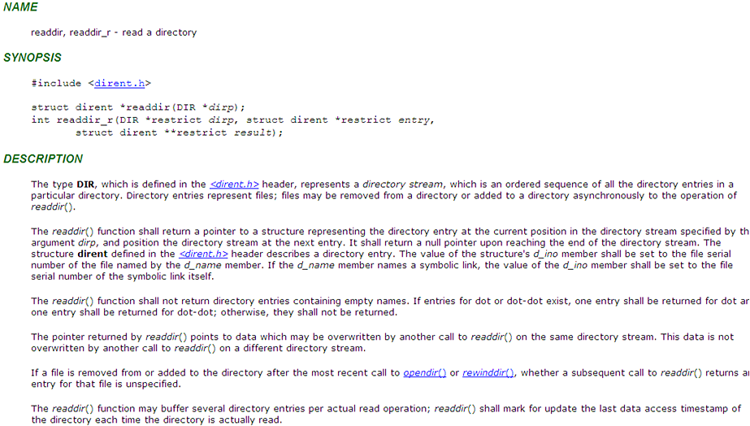
POSIX PŘÍKLAD - READDIR

Slide 21
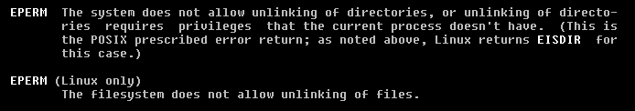

POSIX - DETAILY

Slide 22
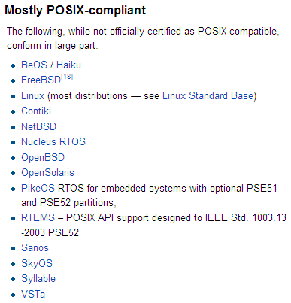
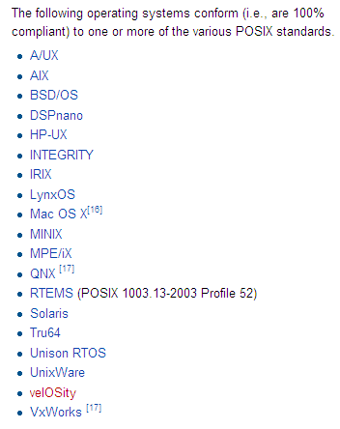
POSIX KOMPATIBILITA
Zdroj: Wikipedia, heslo POSIX

Slide 23
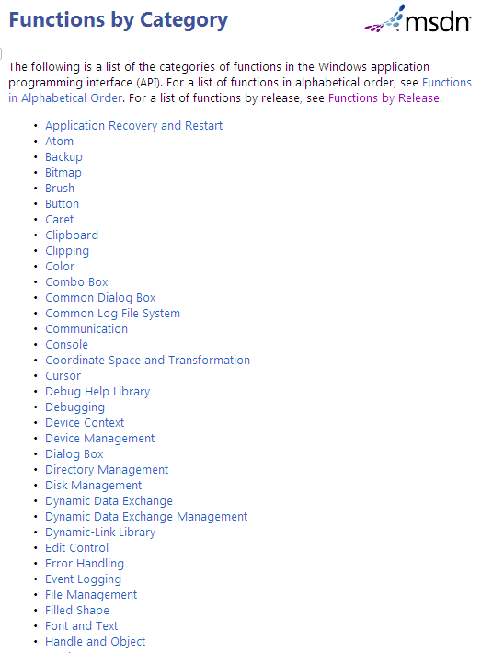
WINDOWS
Windows API
rozděluje funkce
do přibližně
100 kategorií
PB 153 OPERAČNÍ SYSTÉMY A JEJICH ROZHRANÍ

Slide 24
PŘÍKLAD VOLÁNÍ API (WIN32)
return value
BOOL | ReadFile c | ( | HANDLE | file,
 |  |  | LPVOID | buffer,
 |  |  | DWORD | bytes To Read,
 |  |  | LPDWORD | bytes Read,
 |  |  | LPOVERLAPPED | ovl);
parameters
function value
Popis parametrů funkce ReadFile()
  HANDLE file — deskriptor otevřeného souboru
  LPVOID buffer — buffer pro čtená data
  DWORD bytesToRead — počet bajtů, které chceme číst
  LPDWORD bytesRead — kam uložit počet načtených bajtů
  LPOVERLAPPED ovl — pro asynchronní I/O

Slide 25
PŘÍKLAD VOLÁNÍ API (WIN32)
Funkce Win32 „CreateProcessAsUser“
BOOL CreateProcessAsUser(
HANDLE hToken, // handle to a token representing the logged-on user
LPCTSTR lpApplicationName, // pointer to name of executable module
LPTSTR lpCommandLine, // pointer to command line string
LPSECURITY_ATTRIBUTES lpProcessAttributes, // process security attributes
LPSECURITY_ATTRIBUTES lpThreadAttributes, // thread security attributes
BOOL bInheritHandles, // whether new process inherits handles
DWORD dwCreationFlags, // creation flags
LPVOID lpEnvironment, // pointer to new environment block
LPCTSTR lpCurrentDirectory, // pointer to current directory name
LPSTARTUPINFO lpStartupInfo, // pointer to STARTUPINFO
LPPROCESS_INFORMATION lpProcessInformation // pointer to PROCESS_INFORMATION
);
Windows NT: Requires version 3.51 or later.
Windows: Unsupported.
Windows CE: Unsupported.
Header: Declared in winbase.h.
Import Library: Use advapi32.lib.
Unicode: Implemented as Unicode and ANSI versions on Windows NT.

Slide 26
WINDOWS API
User Mode
System
Processes
User Applications
Programátorské rozhraní není definováno na úrovni systémových volání jádra
Windows API
  dříve Win32
  kernel32.dll, user32.dll, dgi32.dll
Nižší vrstva ntdll.dll
Session Manager
Win32 Subsystem
User Mode
Win32 API
(Kernel32.dll, User32.dll, GD32.dll)
WinLogon
Environment Functions
NTDLL.DLL
Executive Services
Kernel Mode System Processes
System Services
I/O Manager
Win32K.SYS
Cache Manager
Runtime
Library
Functions
Process
and
Thread
Manager
Virtual
Memory
Manager
Windows Manager
Object Manager
Kernel Mode
Graphical Digital Interface
File System
Manager
Hardware Device Drivers
Kernel
Graphics Device Drivers
Hardware Abstraction Layer (HAL)
Hardware

Slide 27
ZPŮSOB PŘEDÁNÍ PARAMETRŮ
Registry
  mov ah,01h
  mov cx,2000h
  int 10h
Zásobník
  mov ax,0001h
  push ax
  int 10h
Blok (struktura, tabulka) v paměti & pointer
  mov ax,0001h
  mov [tabulka1],ax
  mov bx,tabulka1
  int 10h
PB 153 OPERAČNÍ SYSTÉMY A JEJICH ROZHRANÍ

Slide 28
SYSTÉMOVÁ VOLÁNÍ WINDOWS
Přerušení 0x2E
Příklad ReadFile z ntdll.dll:
  Ntdll!ZwReadFile
  77f8c552 mov eax, 0xa1 ; the service number
  77f8c557 lea edx, [esp+4]
  77f8c55b int 2e
  77f8c55d ret 0x24
Příklad používající SYSENTER:
  mov aex, 112h
  mov edx, 7FFE0300h
  call dword prt ds:[edx]
  retn 24
  Přičemž voláme funkci s kódem:
  mov edx, esp
  sysenter

Slide 29
PŘÍKLAD: SYSENTER
„The SYSENTER instruction is part of the "Fast System Call" facility introduced on the Pentium® II processor. The SYSENTER instruction is optimized to provide the maximum performance for transitions to protection ring 0 (CPL = 0). The SYSENTER instruction sets the following registers according to values specified by the operating system in certain model-specific registers.
  CS register set to the value of (SYSENTER_CS_MSR)
  EIP register set to the value of (SYSENTER_EIP_MSR)
  SS register set to the sum of (8 plus the value in SYSENTER_CS_MSR)
  ESP register set to the value of (SYSENTER_ESP_MSR)“
SYSENTER/SYSEXIT pro procesory Intel (od Pentia II)
SYSCALL/SYSRET pro procesory AMD (od K7)

Slide 30
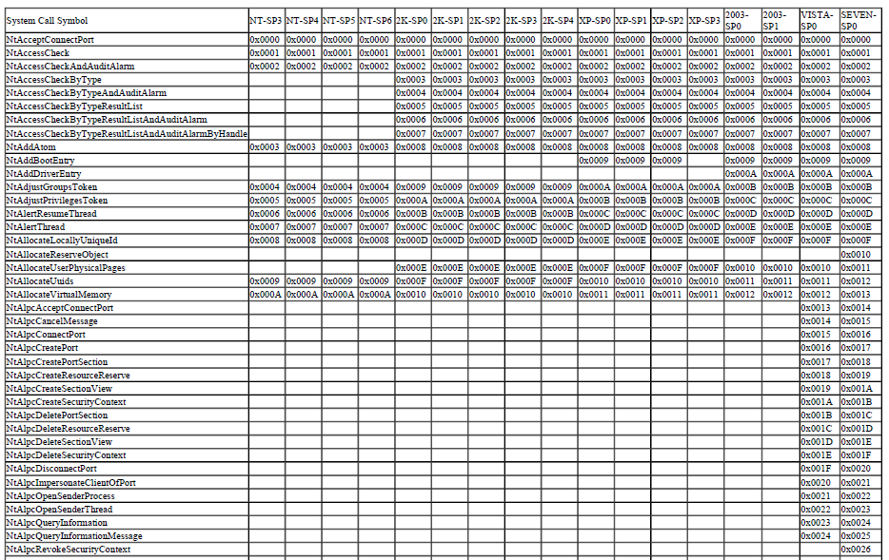
SYSTÉMOVÁ VOLÁNÍ WINDOWS

Slide 31
PŘÍKLAD 1: MS-DOS
DOS interrupts
  INT 20H Terminate a program
  INT 21H DOS Services
  INT 25H/26H Absolute Disk Read/Write
  INT 27H Terminate but Stay Resident
  INT 28H DOS Safe Interrupt / DOS Timeslice (UNDOCUMENTED)
  INT 2eH Perform DOS Command (UNDOCUMENTED)
  INT 2fH Multiplex Interrupt (print spooler, TSR control)
  INT 33H Mouse Support
  INT 67H Expanded Memory Manager (LIM-EMS)
Address Pointers (not used as software interrupts)
  INT 22H Terminate address
  INT 23H Control-Break address
  INT 24H Critical Error Handler address
Volání služeb DOSu:
  AH = číslo služby
  ostatní registry (AL, DL, DX, CX, DS:DX, DS:SI, ES:DI, ES:BX) = parametry
  INT 21H
  návratová hodnota bývá v AL

Slide 32
PŘÍKLAD 1: MS-DOS (2)
Systémové volání pro otevření existujícího souboru
DOS Fn 3dH: Open a File Handle
  Expects:
    AH=3dH
    DS:DX=address of an ASCIIZ string of a filespec
    AL=Open Mode
      AL = 0 to open for reading
      AL = 1 to open for writing
      AL = 2 to open for reading and writing
  Returns: AX=error code if CF is set to CY
=file handle if no error

Slide 33
PŘÍKLAD 1: MS-DOS (3)
Programový kód
filename: DATA “c:\autoexec.bat”,0
mov ax,3d00h
mov dx,[filename]
int 21h

Slide 34
PŘÍKLAD 2: LINUX
Systémová volání
  standardně přes int 0x80
  nově i přes instrukci syscall (sysenter)
Číslo systémového volání
  v registru eax
  v jádře 2.2 přibližně 200 volání, v jádře 2.6 přes 300 volání
Parametry systémového volání
  v registrech ebx, ecx, edx, esi, edi, ebp
  kromě fce 117 (parametrem je odkaz na strukturu)
Výsledek
  uložen v eax

Slide 35
PŘÍKLAD 2: LINUX (2)
Hello world v assembleru pod Linuxem
  section .text
  global _start
  msg db 'Hello, world!',0xa
  len equ $ - msg
  _start:
  mov edx,len ;message length
  mov ecx,msg ;message to write
  mov ebx,1 ;file descriptor (stdout)
  mov eax,4 ;system call number (sys_write)
  int 0x80 ;call kernel
  mov eax,1 ;system call number (sys_exit)
  int 0x80 ;call kernel

Slide 36
PŘÍKLAD 2: LINUX (3)
#include <stdio.h>
int main ()
{
printf („Greetings“);
return 0;
}
user
mode
standard C library
kernel
mode
write ()
write ()
system call

Slide 37
PŘÍKLAD 2: LINUX (4) - STRACE
anxur:~$ strace echo "Ahoj“
execve("/bin/echo", ["echo", "Ahoj"], [/* 33 vars */]) = 0
brk(0) = 0x1a4fe000
mmap(NULL, 4096, PROT_READ|PROT_WRITE, MAP_PRIVATE|MAP_ANONYMOUS, -1, 0) = 0x2b0d6f209000
uname({sys="Linux", node="anxur.fi.muni.cz", ...}) = 0
access("/etc/ld.so.preload", R_OK) = -1 ENOENT (No such file or directory)
open("/etc/ld.so.cache", O_RDONLY) = 3
fstat(3, {st_mode=S_IFREG|0644, st_size=104404, ...}) = 0
close(3) = 0
open("/lib64/libc.so.6", O_RDONLY) = 3
read(3, "\177ELF\2\1\1\0\0\0\0\0\0\0\0\0\3\0>\0\1\0\0\0\220\332\1Y7\0\0\0"..., 832) = 832
fstat(3, {st_mode=S_IFREG|0755, st_size=1717800, ...}) = 0
mmap(NULL, 4096, PROT_READ|PROT_WRITE, MAP_PRIVATE|MAP_ANONYMOUS, -1, 0) = 0x2b0d6f224000
close(3) = 0
arch_prctl(ARCH_SET_FS, 0x2b0d6f225260) = 0
munmap(0x2b0d6f20a000, 104404) = 0
open("/usr/lib/locale/locale-archive", O_RDONLY) = 3
fstat(3, {st_mode=S_IFREG|0644, st_size=56454288, ...}) = 0
mmap(NULL, 56454288, PROT_READ, MAP_PRIVATE, 3, 0) = 0x2b0d6f226000
close(3) = 0
brk(0) = 0x1a4fe000
brk(0x1a51f000) = 0x1a51f000
fstat(1, {st_mode=S_IFCHR|0620, st_rdev=makedev(136, 110), ...}) = 0
mmap(NULL, 4096, PROT_READ|PROT_WRITE, MAP_PRIVATE|MAP_ANONYMOUS, -1, 0) = 0x2b0d727fd000
write(1, "Ahoj\n", 5Ahoj) = 5
close(1) = 0
exit_group(0) = ?

Slide 38
PŘÍKLAD 2: LINUX (5)
System Call Quick Reference
No | Func Name | Description | Source
1 | exit | terminate a current process | kernel/exit.c
2 | fork | create a child process | arch/i386/kernel/proces.c
3 | read | read from a file descriptor | fs/read_write.c
4 | write | write to a file descriptor | fs/read_write.c
5 | open | open a file or device | fs/open.c
6 | close | close a file descriptor | fs/open.c
7 | waitpid | wait for process termination | kernel/exit.c
8 | creat | create a file or device ("man 2 open" for information) | fs/open.c
9 | link | make a new name for a file | fs/namei.c
10 | unlink | delete a name and possibly the file it refers to | fs/namei.c
11 | execve | execute program | arch/i386/kernel/proces.c
12 | chdir | change working directory | fs/open.c
13 | time | get time in seconds | kernel/time.c
14 | mknod | create a special or ordinary file | fs/namei.c
15 | chmod | change permissions of a file | fs/open.c
16 | lchown | change ownership of a file | fs/open.c

Slide 39
PŘÍKLAD 3: FREEBSD
Systémová volání
  přes VOLÁNÍ FUNKCE, která obsahuje int 0x80
  nebo přes volání brány call 7:0
Číslo systémového volání
  v registru eax
Parametry systémového volání
  na zásobníku (první parametr je ukládán poslední)
Výsledek
  v registru eax
  volající proces musí vyčistit zásobník (parametry)

Slide 40
PŘÍKLAD 3: FREEBSD (2)
Hello World v assembleru ve FreeBSD
    section .text
    global _start
    msg db "Hello, world!",0xa
    len equ $ - msg
    _syscall: int 0x80 ;system call
    ret
    _start: ;tell linker entry point
    push dword len ;message length
    push dword msg ;message to write
    push dword 1 ;file descriptor (stdout)
    mov eax,0x4 ;system call number (sys_write)
    call _syscall ;call kernel
    add esp,12 ;clean stack (3 arguments * 4)
    push dword 0 ;exit code
    mov eax,0x1 ;system call number (sys_exit)
    call _syscall ;call kernel

Slide 41
KOMPLEXITA OS
Počet systémových volání OS / API volání
OS | Rok | Počet systémových/API volání
UNIX | 1971 | 33
UNIX | 1979 | 47
Windows | 1985 | 450
SunOS | 1985 | 171
4.3 BSD | 1991 | 136
SunOS | 1992 | 219
SunOS | 1997 | 190
Linux | 1998 | 229
NT 4.0 | 1999 | 3443
Linux | 2009 | 336

Slide 42
KOMPLEXITA OS (2)
Rozsah zdrojového kódu Windows
Verze | Rok | Miliony řádků
NT 3.1 | 1993 | 4-5
NT 3.5 | 1994 | 7-8
95 | 1995 | 10
NT 4.0 | 1996 | 11-12
98 | 1998 | 18
2000 | 2000 | 29
XP | 2001 | 40
2003 Svr | 2003 | 50
Vista | 2009 | 64

